Slide 1
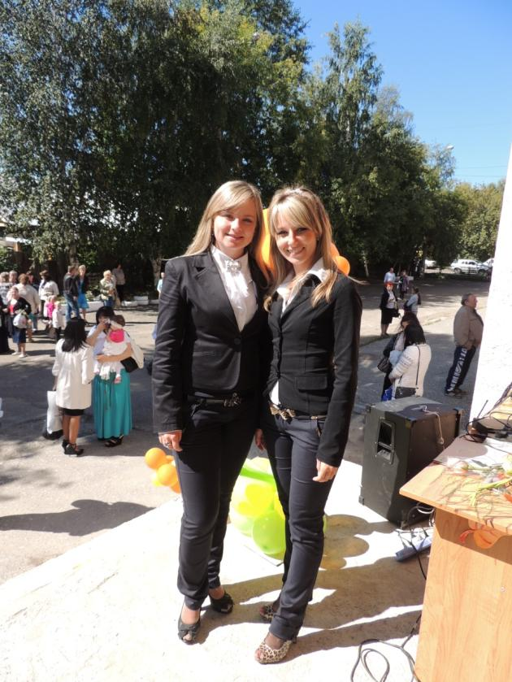
«Мы вместе» начинаем новый учебный год
Здравствуй, год учебный, школьный! Всюду вас, ученики, Перезвоном колокольным Славят школьные звонки!
Здравствуй, год учебный, школьный! В добрый путь, ученики! Перезвоном колокольным Пусть звенят, звенят звонки!

Slide 2
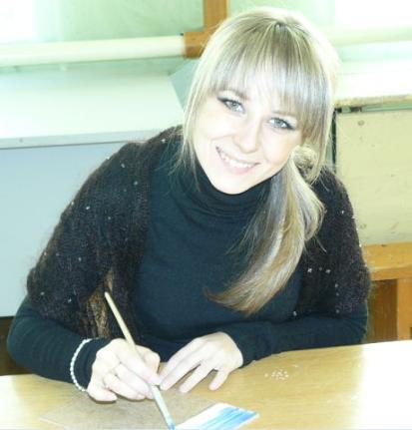
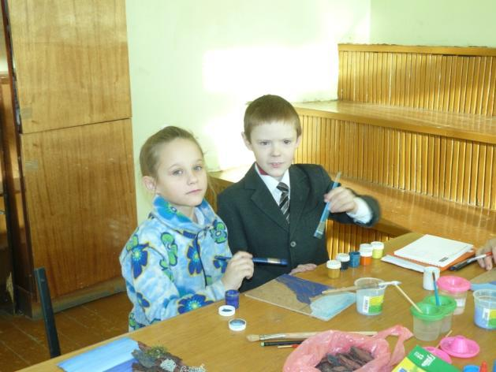
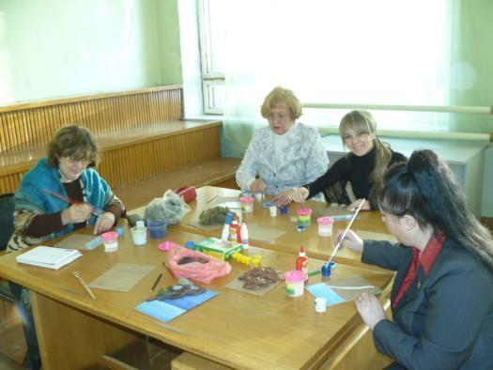
«Мы вместе» учимся с педагогами и детьми «Мастер-класс»

Slide 3
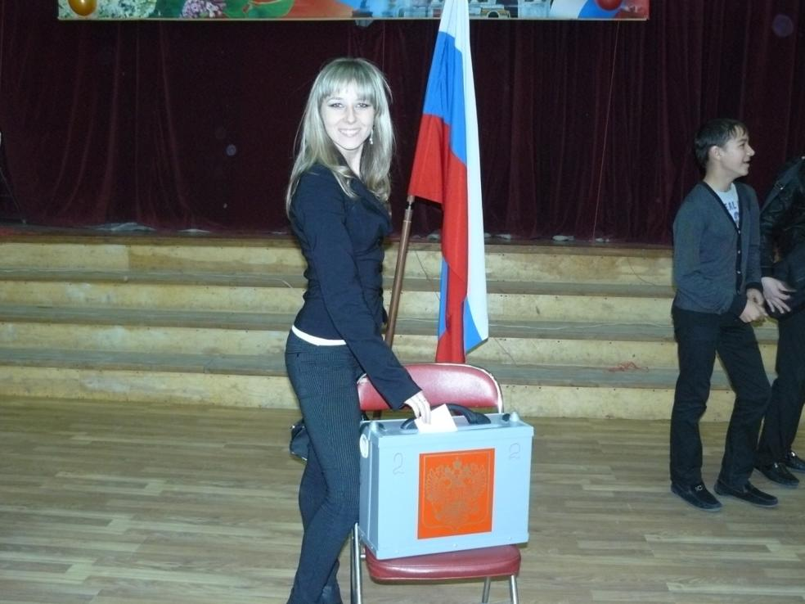
«Мы вместе» делаем выбор… Выбор в профессии, в общении, в сотрудничестве

Slide 4
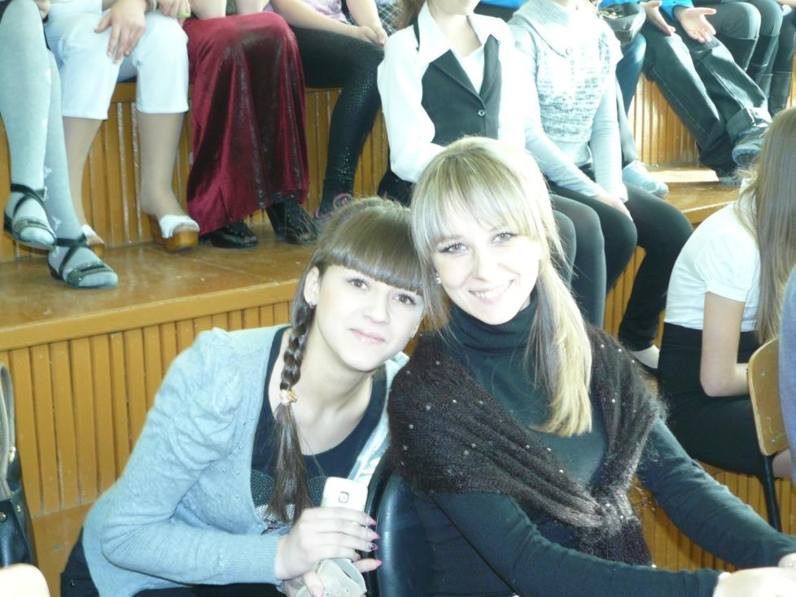
«Мы вместе» радуемся за победу в конкурсе «Минута славы!»

Slide 5
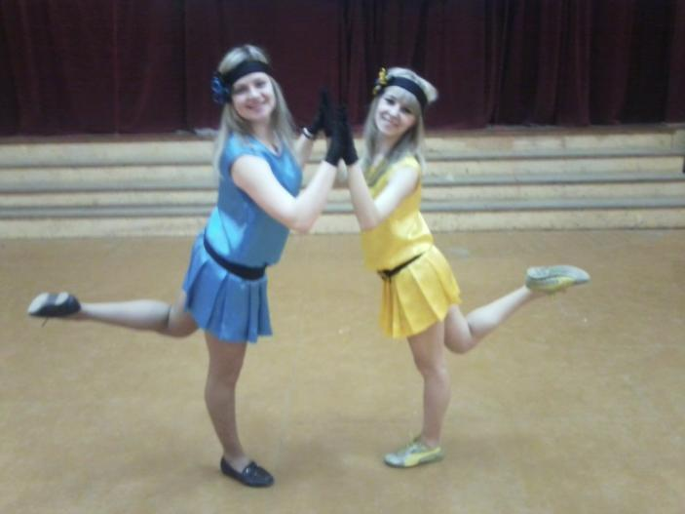
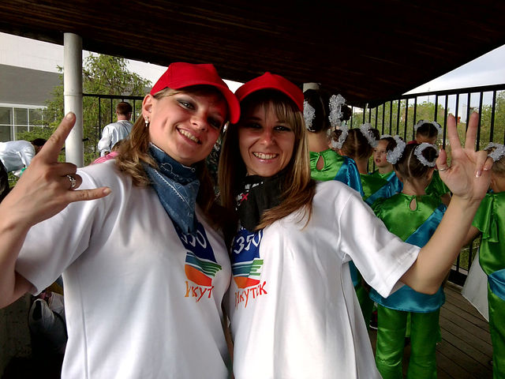
«Мы вместе» танцуем… «День города»

Slide 6
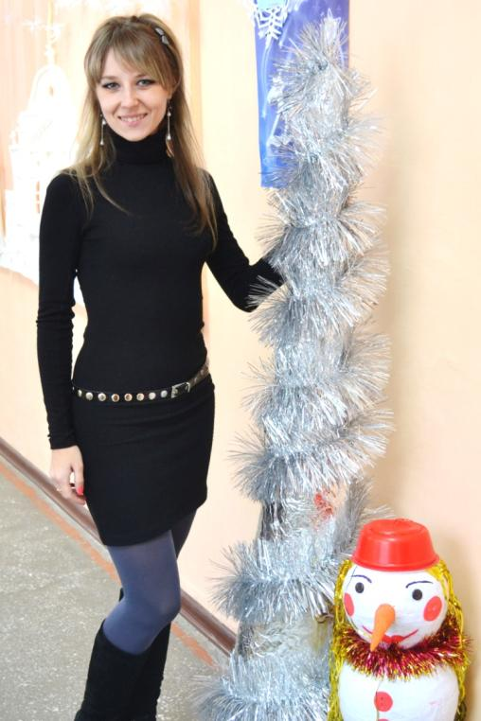
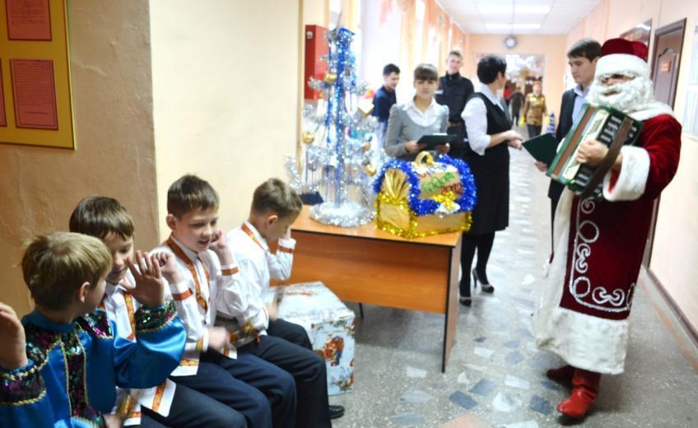
«Мы вместе» готовимся к Новому году

Slide 7
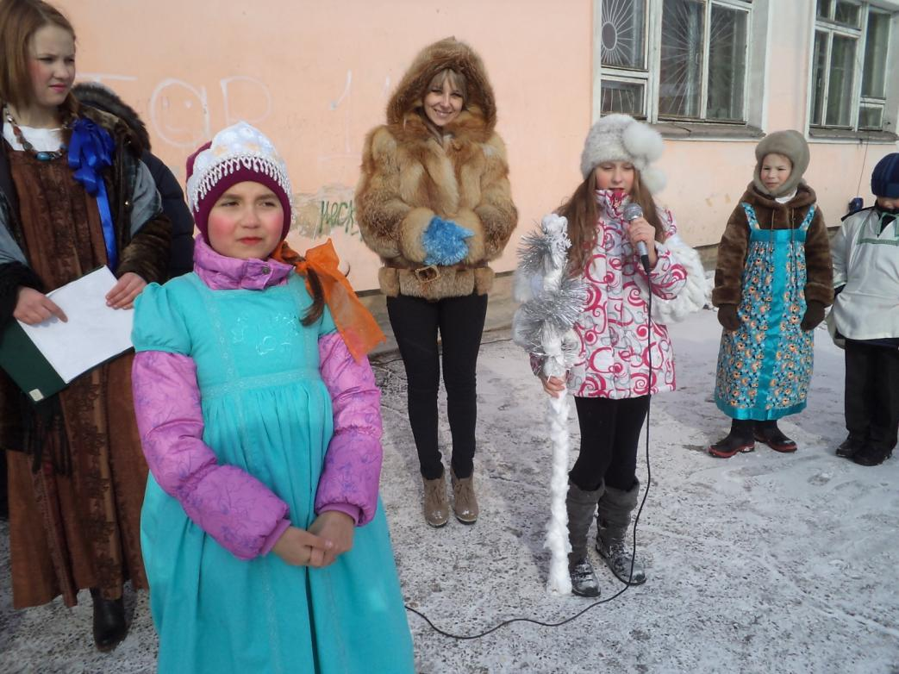
«Мы вместе» на общешкольном мероприятии «Масленица»

Slide 8
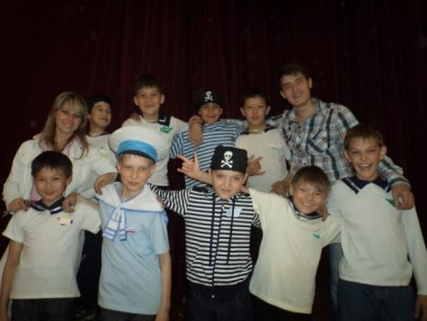
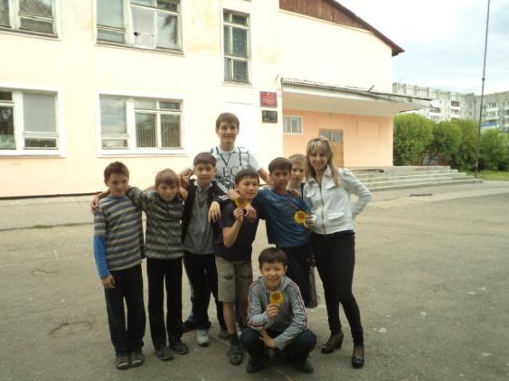
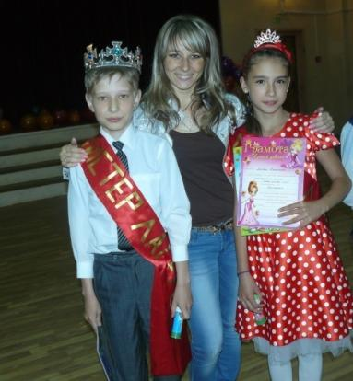
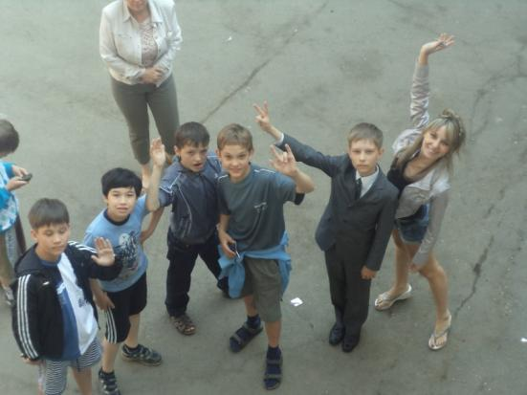
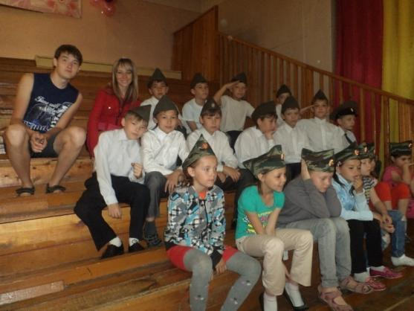
«Мы вместе» на летней детской площадке

Slide 9
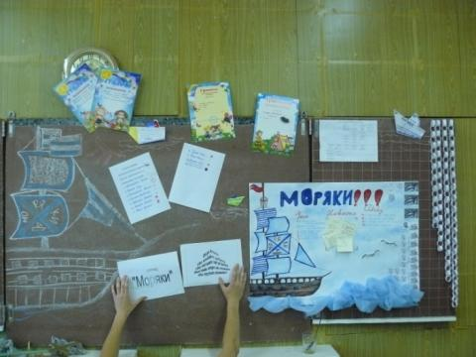
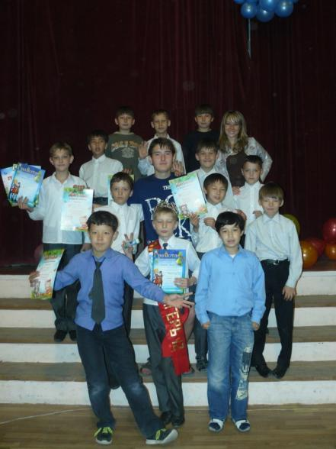
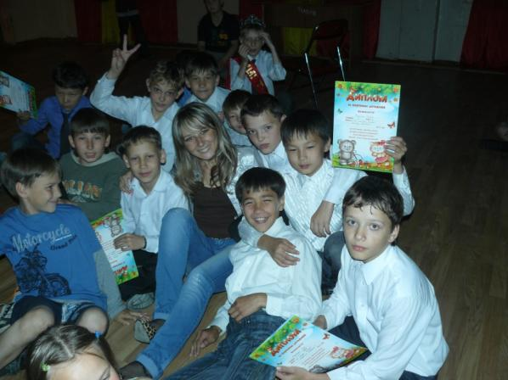
«Мы вместе» побеждаем. Летняя площадка - Лучший отряд «Моряки»

